Slide 1

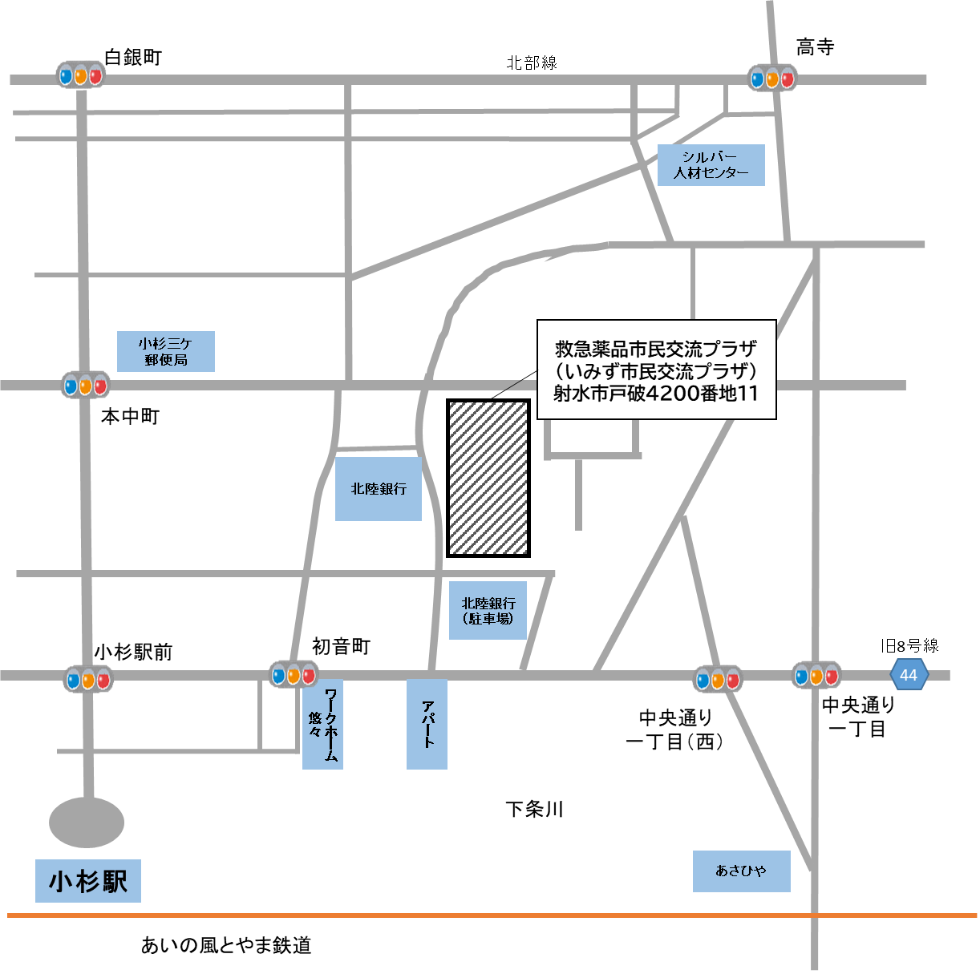
なごもっと とは？
会場地図
射水市にお住いの認知症の人と家族が集う場です。
出会い、つながり、話して、和む・・・。そんな場になればと思います。
決まった行事などはなく、自由に話したり、相談したり…。
その日に集まった人で、「やりたい事を、その日のうちにやろう」を大切にしたいと思います。
なご
令和7年度開催日
４月17日（木）※ | 10月23日（木）
５月2２日（木） | 1１月27日（木）
６月26日（木） | 12月25日（木）
７月24日（木） | １月22日（木）
８月28日（木） | ２月26日（木）
９月25日（木） | ３月26日（木）
【開いている時間】
14時～15時30分
お好きな時間に
お越しください。
※時間・会場変更
【会場】
救急薬品市民交流プラザ１階キッチンスタジオ
射水市戸破4200番地11（右記の地図参照）
【お申込み】
射水市地域福祉課（☎５１－６６２５）まで、お申込みください。
当日参加もOKです！！
地域包括支援センターの認知症ささえ隊（看護師や社会福祉士などの専門職）、認知症ささえ隊メイト（認知症サポーターステップアップ講座受講者）も参加しますので、相談ごとがあればお気軽にお声がけください。

